Slide 1
Tecnologia da informação
Luigi Ceolin

Slide 2

GUIA
OBJETIVO
JUSTIFICATIVA
METODOLOGIAS
CONSIDERAÇÕES

Slide 3

OBJETIVO

Slide 4

JUSTIFICATIVA

Slide 5
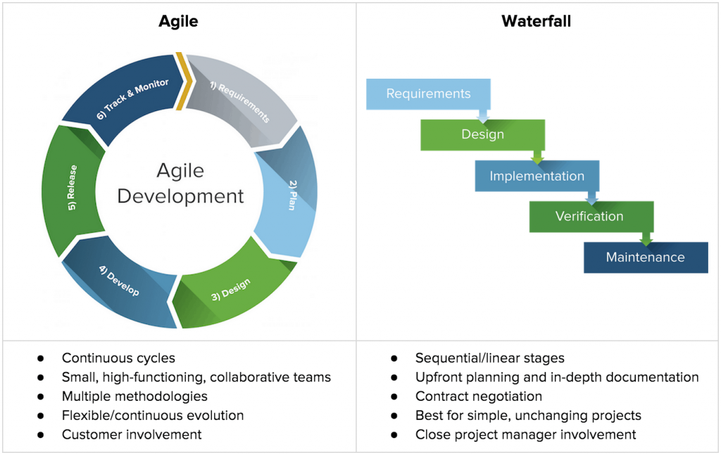
METODOLOGIAS

Slide 6
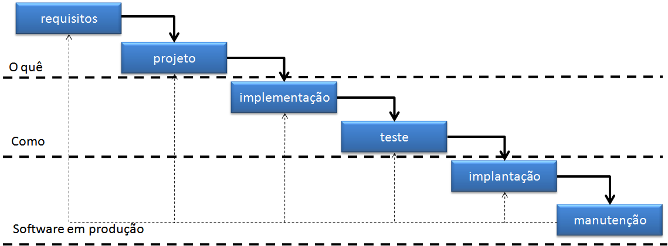
CASCATA

Slide 7
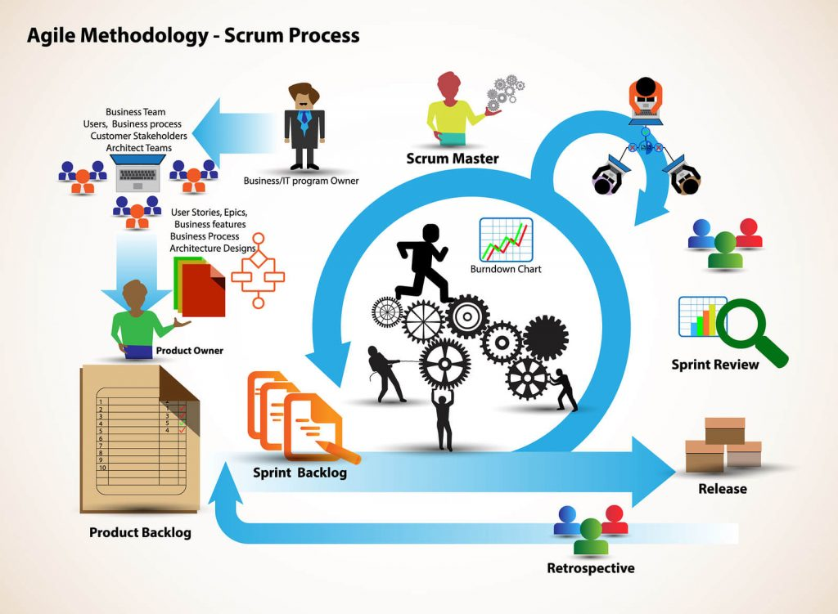
SCRUM

Slide 8
CONSIDERAÇÕES

Slide 9




Obrigado
Luigi Ceolin
luigi.ceolin@sptech.school
03221013

